Slide 1


1尺寸测量视觉方案（2D）
►
VISION PLAN

Slide 2
目录：
一．项目描述 二．项目验证
三．配置清单 四．逻辑流程
五. 评估结果&注意事项 六．售后服务说明

Slide 3

一．
项目描述
●产品名称：1
●测量内容：1
●产品材质：1
●产品颜色：1
●最大工作距离(mm)：1
●最小工作距离(mm)：1
●检测区域(mm*mm)：100.0 * 100.0
●来料方式：1
●测量精度要求(mm)：1
●检测节拍(pcs/min)：1
●检测时产品运动速度(m/s)：0
●工作距离(mm)：292
方案布局图

Slide 4

二．
项目验证
参数名称 | 参数值
面阵相机型号 | A5031M/CG300
面阵相机类型 | 面阵相机
相机接口类型 | GigE.POE
相机像素 | 640 * 480
镜头型号 | FA0613A
镜头品牌 | 长步道/CHIOPT
镜头焦距 | 6mm
镜头接口 | C
A(工作距离) = 292mm, B(视野宽度) = 110mm, C(视野长度) = 110mm
视野图

Slide 5

三．
配置清单
系统构成

Slide 6

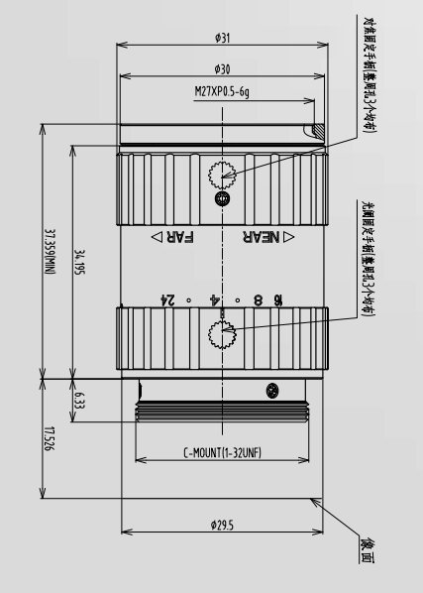
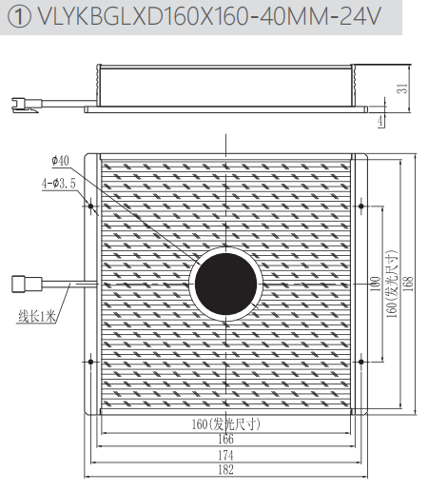
三．
配置清单
尺寸图
相机尺寸图
光源尺寸图
镜头尺寸图

Slide 7
三．
配置清单
序号 | 名称 | 型号 | 单位 | 数量 | 厂家
1 | 面阵相机 | A5031M/CG300 | 台 | 1 | 大华/dahua
2 | 镜头 | FA0613A | 个 | 1 | 长步道/CHIOPT
3 | 光源 | VLYKBGS120X120X-406MM-24V | 个 | 1 | 纬朗/VLight
4 | 工控机 | - | 台 | 1 | -
5 | 显示器 | - | 台 | 1 | -
6 | 软件 | MVP | 套 | 1 | dahua

Slide 8
四．
逻辑流程
逻辑流程
├── 图像采集
│ ├── 相机配置
│ │ ├── 选择工业相机设备
│ │ ├── 设置曝光时间与增益参数
│ │ ├── 配置软触发模式进行单帧采集
│ │ └── 建立图像输入通道
│ └── 图像源初始化
│ ├── 通过全局相机接口建立连接
│ └── 设置图像分辨率匹配检测区域(100×100mm)
├── 预处理
│ ├── 图像增强
│ │ ├── 应用直方图均衡化提升对比度
│ │ └── 使用高斯滤波消除噪声
│ ├── 二值化处理
│ │ ├── 设置自适应阈值分割目标区域
│ │ └── 生成ROI掩膜限定检测范围
│ └── 几何校正
│ └── 通过棋盘格标定实现像素到物理尺寸转换
├── 尺寸测量
│ ├── 特征定位
│ │ ├── 使用找边算子提取产品轮廓
│ │ └── 应用模板匹配进行特征点定位
│ ├── 几何计算
│ │ ├── 两点生成直线测量长度
│ │ ├── 点与直线距离计算偏移量
│ │ └── 拟合线/圆进行形状分析
│ └── 精度验证
│ └── 通过标定文件校验测量结果的物理尺寸
├── 结果处理

Slide 9
四．
逻辑流程
│ ├── 合格判定
│ │ ├── 设置公差范围(±0.5mm)
│ │ └── 条件判断算子进行OK/NG分类
│ └── 数据输出
│ ├── 通过指定输出接口传递检测结果
│ └── 使用结果显示算子标注缺陷位置
└── 统计处理
└── 良率统计
├── 启用统计功能算子记录检测次数
└── 计算合格率并生成CPK报告

Slide 10
五．
评估结果&注意事项
05 评估结果 & 注意事项
现场环境
相机安装
物料一致性
风险点：环境光干扰可能导致图像对比度不足
解决方案：采用高亮度面形光源+遮光罩实现稳定照明
风险点：相机光轴与检测面不平行导致测量偏差
解决方案：通过C口镜头接口+精密调节架校准光轴平行度
风险点：不同批次物料表面反光特性差异影响检测稳定性
解决方案：配置多角度环形光源+自适应阈值分割算法补偿反光差异

Slide 11
六．售后服务说明
该设备上线后使用初期，我们会派专人进行全程跟踪： 处理解决可能发生的设备异常； 对现场人员进行培训指导。 设备交付后：售后服务一年。 若客户提出设备升级需求，我们会及时为您提供升级新方案。
联系我们： 邮箱：image@ytzrtx.com 电话：0535-2162897 地址：烟台致瑞图像技术有限公司

Slide 12
THANKS

